Slide 1

7
Subconsultas para resolver consultas

Slide 2
Clasificaciones de Lenguaje:
DDL (Data Definition Language)
DML (Data Manipulation Language)
Create
Alter
Drop
Truncate
Rename
Select
Insert
Update
Delete
DCL (Data Control Language)
TCL (Transactional Control Language)
Grant
Revoke
Commit
Rollback

Slide 3
Objetivos
Definir subconsultas
Describir los tipos de problemas que las subconsultas pueden resolver.
Enumerar los tipos de subconsultas.
Escribir subconsultas de una o varias filas.

Slide 4
Agenda
• Subconsulta: tipos, sintaxis y pautas
• Subconsultas de una sola fila:
- GROUP FUNTIONS en una subconsulta
• Subconsultas de varias filas
- Utilice el operador ALL o ANY.
• Valores nulos en una subconsulta

Slide 5
Subconsulta para resolver un problema I
Una subconsulta es una instrucción SELECT que está incrustada en la cláusula de otra instrucción SELECT.
Pueden ser muy útiles cuando necesita seleccionar filas de una tabla con una condición que depende de los datos de la tabla
Puede colocar la subconsulta en varias cláusulas SQL, incluidas las siguientes:
Cláusula WHERE
Cláusula HAVING
Cláusula FROM
Notes:
Introduccion
Supongamos que desea escribir una consulta para averiguar quién gana un salario mayor que el de Abel.
Para resolver este problema, necesita dos consultas: una para saber cuánto gana Abel y una segunda consulta para saber quién gana más que esa cantidad.
Puede resolver este problema combinando las dos consultas, colocando una consulta dentro de la otra consulta.
La consulta interna (o subconsulta) devuelve un valor que utiliza la consulta externa (o consulta principal). Usar una subconsulta es equivalente a realizar dos consultas secuenciales y usar el resultado de la primera consulta como el valor de búsqueda en la segunda consulta.

Slide 6
Subconsulta para resolver un problema II
En la sintaxis:
El operador incluye una condición de comparación como >, = o IN
Nota: Las condiciones de comparación se dividen en dos clases:
- Operadores de una sola fila (>, =,> =, <, <>, <=)
- Operadores de varias filas (IN, ANY, ALL, EXISTS)
La subconsulta a menudo se denomina instrucción SELECT anidada, sub-SELECT o SELECT interna.
La subconsulta generalmente se ejecuta primero, y su salida se usa para completar la condición de consulta para la consulta principal (o externa).
Notes:
Introduccion
Supongamos que desea escribir una consulta para averiguar quién gana un salario mayor que el de Abel.
Para resolver este problema, necesita dos consultas: una para saber cuánto gana Abel y una segunda consulta para saber quién gana más que esa cantidad.
Puede resolver este problema combinando las dos consultas, colocando una consulta dentro de la otra consulta.
La consulta interna (o subconsulta) devuelve un valor que utiliza la consulta externa (o consulta principal). Usar una subconsulta es equivalente a realizar dos consultas secuenciales y usar el resultado de la primera consulta como el valor de búsqueda en la segunda consulta.

Slide 7
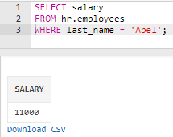
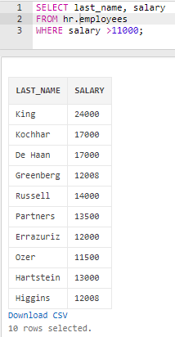
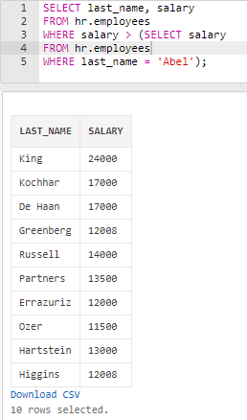
Subconsulta para resolver un problema
La consulta interna determina el salario del empleado Abel. La consulta externa toma el resultado de la consulta interna y usa este resultado para mostrar a todos los empleados que ganan más que el empleado Abel.
Notes:
Introduccion
Supongamos que desea escribir una consulta para averiguar quién gana un salario mayor que el de Abel.
Para resolver este problema, necesita dos consultas: una para saber cuánto gana Abel y una segunda consulta para saber quién gana más que esa cantidad.
Puede resolver este problema combinando las dos consultas, colocando una consulta dentro de la otra consulta.
La consulta interna (o subconsulta) devuelve un valor que utiliza la consulta externa (o consulta principal). Usar una subconsulta es equivalente a realizar dos consultas secuenciales y usar el resultado de la primera consulta como el valor de búsqueda en la segunda consulta.

Slide 8
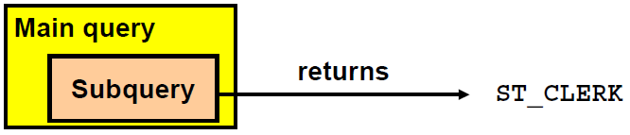
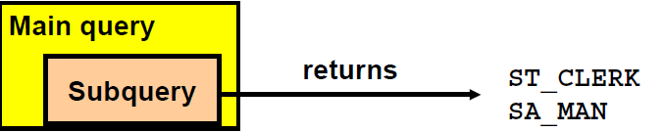
Guía para el uso de subconsultas
Incluya subconsultas entre paréntesis.
Coloque subconsultas en el lado derecho de la condición de comparación para facilitar la lectura.
Utilice operadores de una sola fila con subconsultas de una sola fila y operadores de varias filas con subconsultas de varias filas.
Single-row subquery
Multiple-row subquery
Notes:
Introduccion
Supongamos que desea escribir una consulta para averiguar quién gana un salario mayor que el de Abel.
Para resolver este problema, necesita dos consultas: una para saber cuánto gana Abel y una segunda consulta para saber quién gana más que esa cantidad.
Puede resolver este problema combinando las dos consultas, colocando una consulta dentro de la otra consulta.
La consulta interna (o subconsulta) devuelve un valor que utiliza la consulta externa (o consulta principal). Usar una subconsulta es equivalente a realizar dos consultas secuenciales y usar el resultado de la primera consulta como el valor de búsqueda en la segunda consulta.

Slide 9
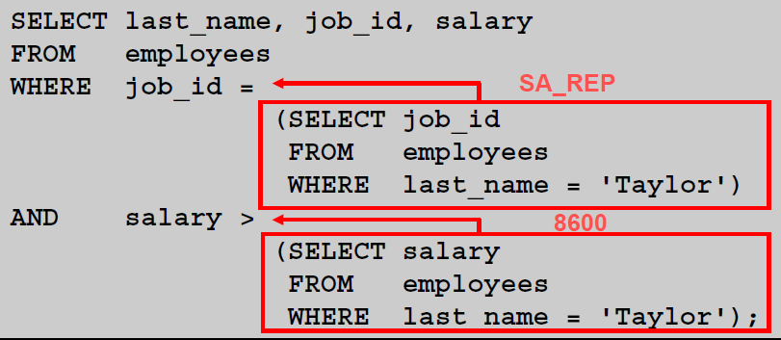
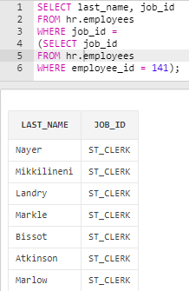

Sub consultas de Una sola Fila
Muestre los empleados cuya JOB_ID es el mismo que la del empleado 141:
Ambas consultas internas devuelven valores únicos (SA_REP y 8600, respectivamente), por lo que esta instrucción SQL es
llamado una subconsulta de una sola fila.
Nota: Las consultas externas e internas pueden obtener datos de diferentes tablas.
Muestra a los empleados que hacen el mismo trabajo que "Taylor", pero ganan más salario que él.
El ejemplo consta de tres bloques de consulta: la consulta externa y dos consultas internas. Los bloques de consulta internos se ejecutan primero, produciendo los resultados de la consulta SA_REP y 8600, respectivamente.
Notes:
Introduccion
Supongamos que desea escribir una consulta para averiguar quién gana un salario mayor que el de Abel.
Para resolver este problema, necesita dos consultas: una para saber cuánto gana Abel y una segunda consulta para saber quién gana más que esa cantidad.
Puede resolver este problema combinando las dos consultas, colocando una consulta dentro de la otra consulta.
La consulta interna (o subconsulta) devuelve un valor que utiliza la consulta externa (o consulta principal). Usar una subconsulta es equivalente a realizar dos consultas secuenciales y usar el resultado de la primera consulta como el valor de búsqueda en la segunda consulta.

Slide 10
Subconsultas de múltiples Filas
Retornan mas de una fila
El operador incluye una condición de comparación como >, = o IN
- Operadores de varias filas (IN, ANY, ALL, EXISTS)
Operador | Significado
IN | Igual a cualquier miembro de la lista
ANY | Debe ser precedido por =, !=, <, >, <=, =>. Compara un valor con cada valor en una lista o devuelto por una consulta. Evalúa a FALSO si la consulta no devuelve filas.
ALL | Debe ser precedido por =, !=, <, >, <=, =>. Compara un valor con cada valor en una lista o devuelto por una consulta. Evalúa a VERDADERO si la consulta no devuelve filas.
Notes:
Introduccion
Supongamos que desea escribir una consulta para averiguar quién gana un salario mayor que el de Abel.
Para resolver este problema, necesita dos consultas: una para saber cuánto gana Abel y una segunda consulta para saber quién gana más que esa cantidad.
Puede resolver este problema combinando las dos consultas, colocando una consulta dentro de la otra consulta.
La consulta interna (o subconsulta) devuelve un valor que utiliza la consulta externa (o consulta principal). Usar una subconsulta es equivalente a realizar dos consultas secuenciales y usar el resultado de la primera consulta como el valor de búsqueda en la segunda consulta.

Slide 11
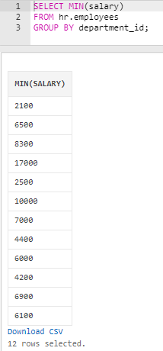
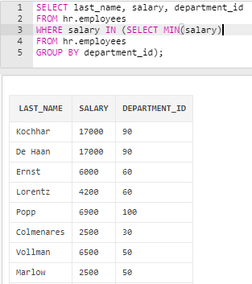
Subconsultas de múltiples Filas
Encuentre los empleados que ganan el mismo salario que el salario mínimo para cada departamento.
La consulta interna se ejecuta primero, produciendo un resultado de consulta.
El bloque de consulta principal se procesa y utiliza los valores que devolvió la consulta
. De hecho, la consulta principal aparece en el servidor Oracle de la siguiente manera:

Slide 12
Subconsultas de múltiples Filas
Encuentre los empleados que ganan el mismo salario que el salario mínimo para cada departamento.
La consulta interna se ejecuta primero, produciendo un resultado de consulta.
El bloque de consulta principal se procesa y utiliza los valores que devolvió la consulta
. De hecho, la consulta principal aparece en el servidor Oracle de la siguiente manera:

Slide 13
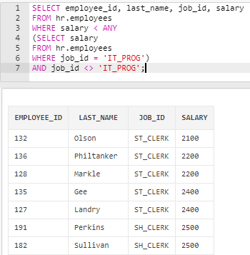
Subconsultas de múltiples Filas con el Operador ANY
El operador ANY compara un valor con cada valor devuelto por una subconsulta. El ejemplo muestra a los empleados que no son programadores de IT y cuyo salario es y cuyo salario es inferior al de cualquier programador de IT. El salario máximo que gana un programador es de $ 9,000.
• <ANY significa menos que el máximo.
•> ANY significa más que el mínimo.
• = ANY es equivalente a IN.

Slide 14
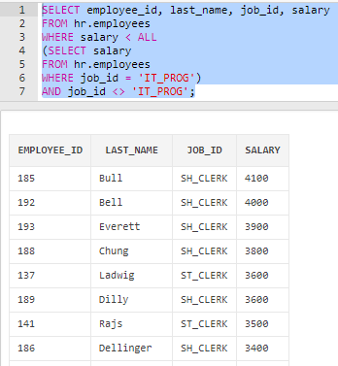
Subconsultas de múltiples Filas con el Operador ALL
El operador ALL compara un valor con cada valor devuelto por una subconsulta. El ejemplo muestra a los empleados cuyo salario es menor que el salario de todos los empleados con un JOB_ID IT_PROG y cuyo trabajo no es IT_PROG.
> ALL significa más que el máximo
< ALL significa menos que el mínimo.
El operador NOT se puede utilizar con los operadores. IN, ANY y ALL.

Slide 15
Practicas Modulo 7
Subconsultas para resolver consultas

